Slide 1













第四节 函数的极值与最大值最小值
一、函数极值的定义与求法
小结

Slide 2

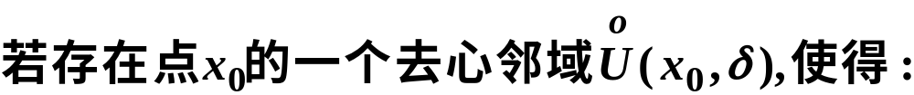
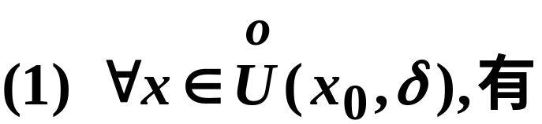

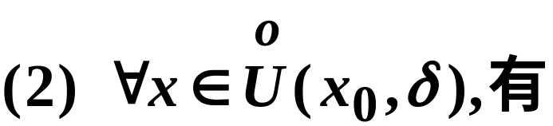

1、定义
函数的极大值与极小值统称为函数的极值;
函数取得极值的点称为函数的极值点
(极大点、极小点).

Slide 3


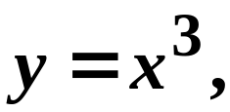


2、函数极值的求法
定理1(极值的必要条件)
注:
如:
◆驻点和不可导点，统称为可能极值点.

Slide 4




定理2(第一充分条件)
-
-

Slide 5

◆求连续函数f (x)的极值的步骤:
◆对于不连续函数f (x)极值的求法，须结合定义.

Slide 6
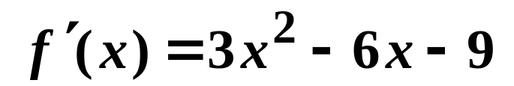















例1
解
列表讨论:
极大点
极小点

Slide 7





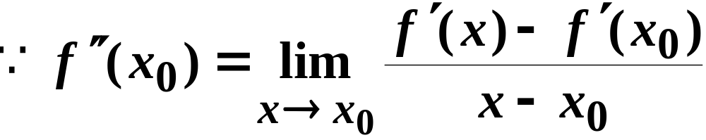
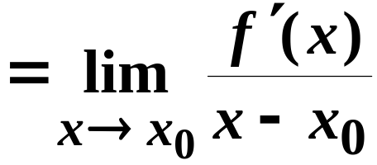







定理3(第二充分条件)
证

Slide 8
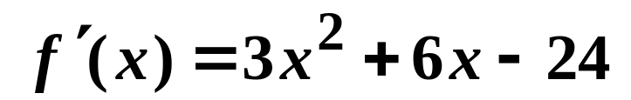












例2
解
注意:

Slide 9
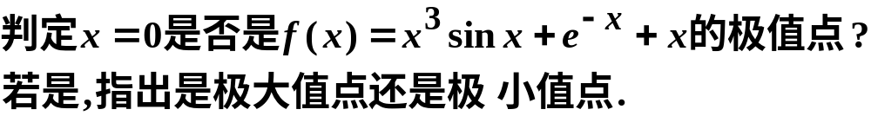





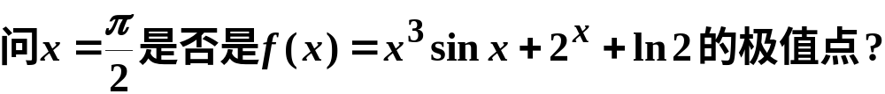
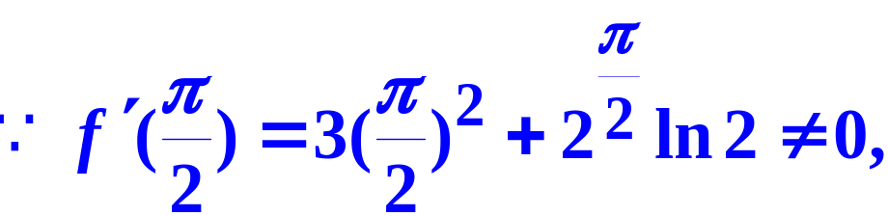

例3
解
思考

Slide 10




二、最大值与最小值
1、闭区间上连续函数的最值的求法

Slide 11
◆求闭区间上连续函数的最值的基本步骤:
求可能极值点：
求出区间内部的驻点和不可导点;
计算函数值:
求区间端点及可能极值点处的函数值；
求出最值:
以上函数值中,最大者就是所要求的最大值,最小者就是所要求的最小值.

Slide 12
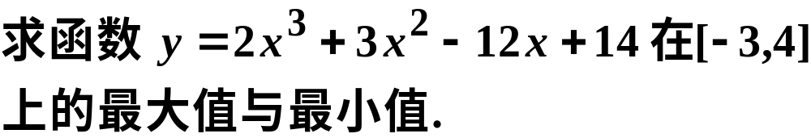










例4
解

Slide 13
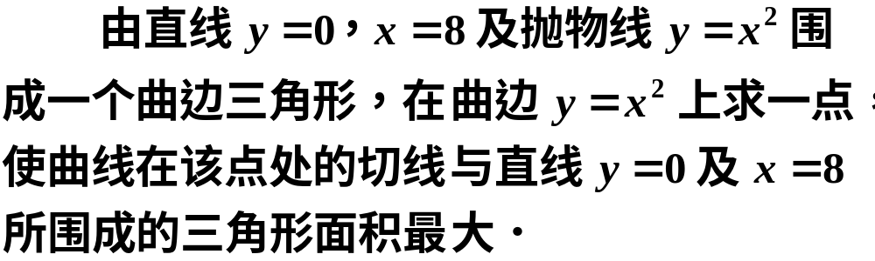









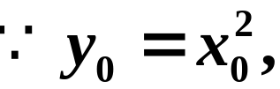
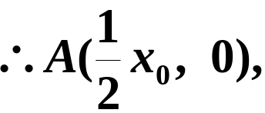


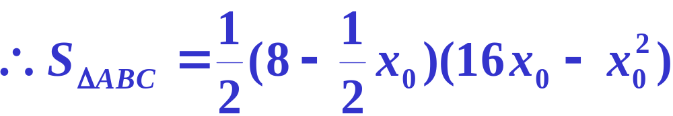

例5
解
如图,

Slide 14
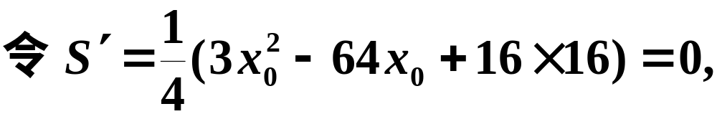
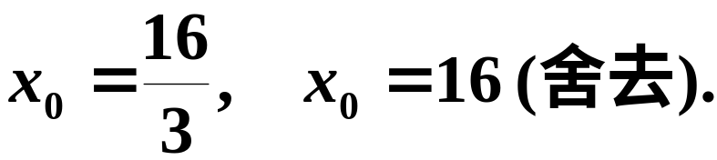
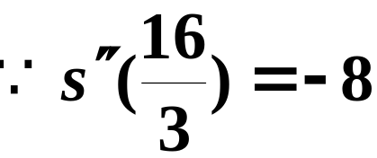
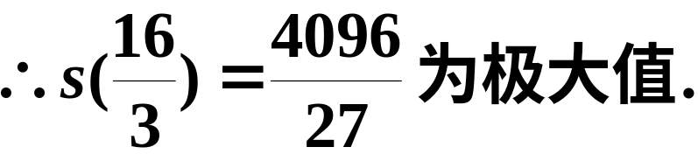

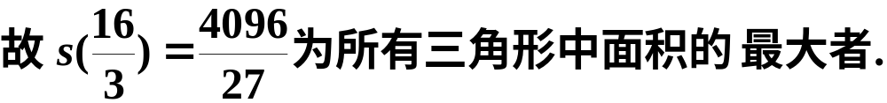
解得

Slide 15
2、实际问题的最值问题:
◆求解实际问题的最值的基本步骤:
(1) 引进变量, 建立目标函数;
(2) 求目标函数的最值;
说明: 对于实际问题, 若所求最值在某开区间内取得，且在该开区间内的驻点唯一, 则这个驻点就是函数的最值点.

Slide 16
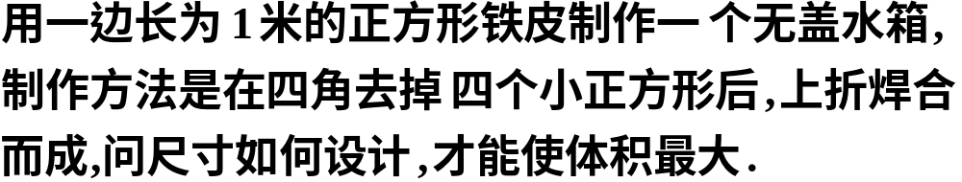
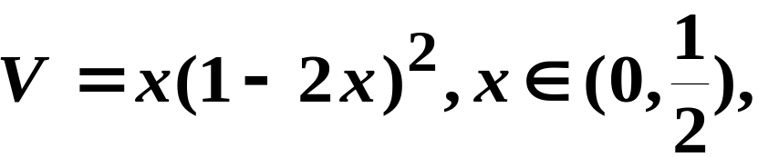

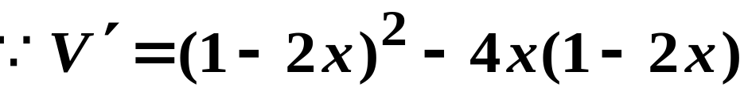

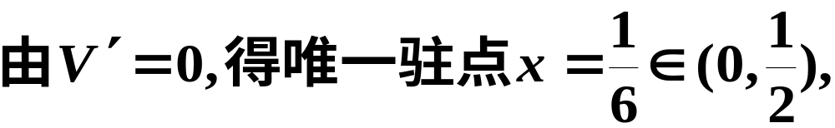

例6
解

Slide 17
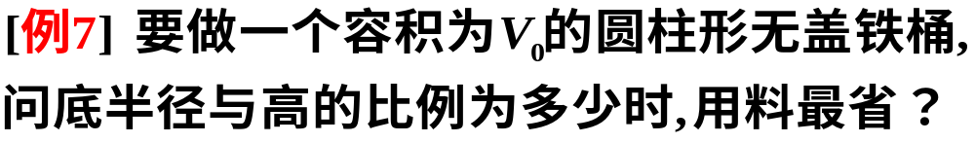

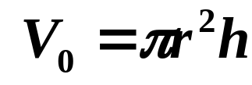
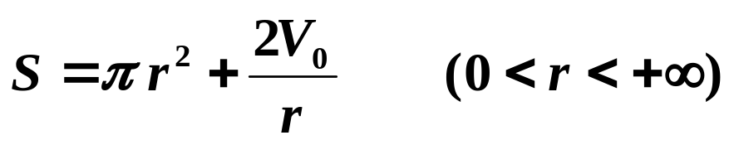
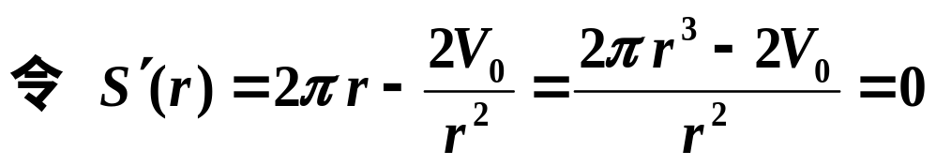
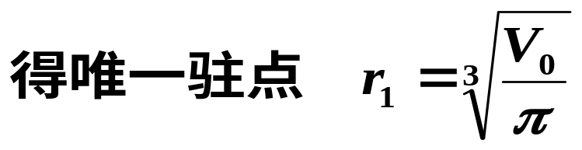

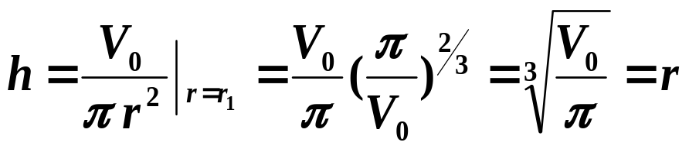
[解]

Slide 18
三、小结与教学基本要求
1. 极值是函数的局部性概念:
极大值可能小于极小值, 极小值可能大于极大值.
2. 驻点和不可导点统称为可能极值点
函数的极值点只需在可能极值点中寻找.
定义, 必要条件
3. 判别法
第一充分条件
第二充分条件

Slide 19
作业
习题3-3 // P140~141：
4，5(1)(3)(5)(8)，8，9，10

Slide 20
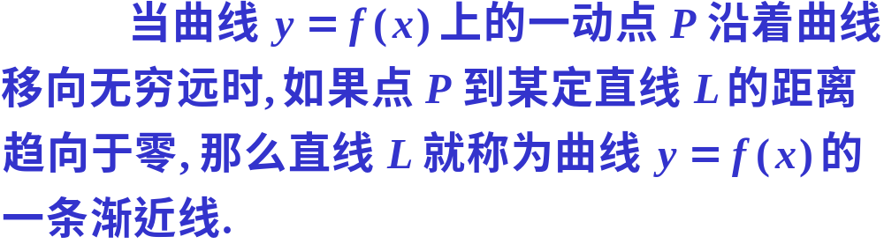

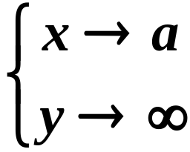
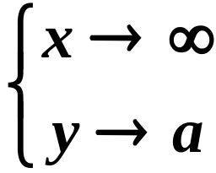
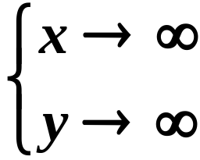
二、渐近线

Slide 21



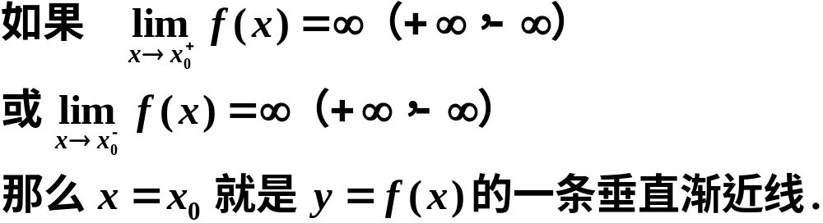




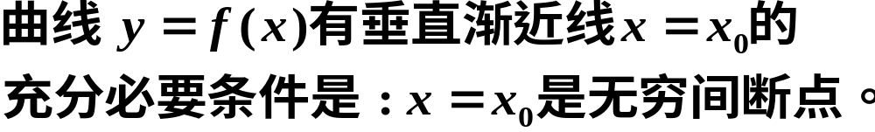
1.垂直渐近线
定理1：

Slide 22
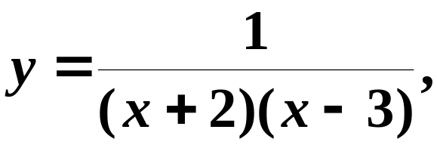
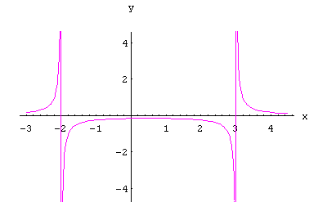

例如
有垂直渐近线两条:

Slide 23

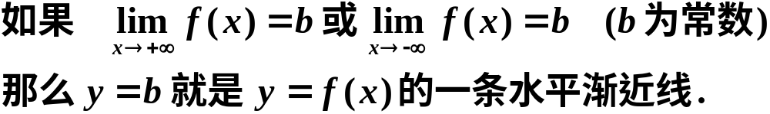
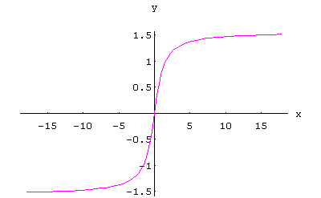

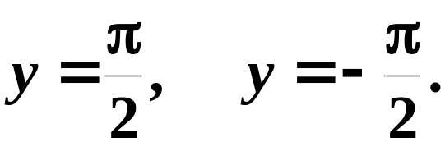
2.水平渐近线
例如
有水平渐近线两条:

Slide 24
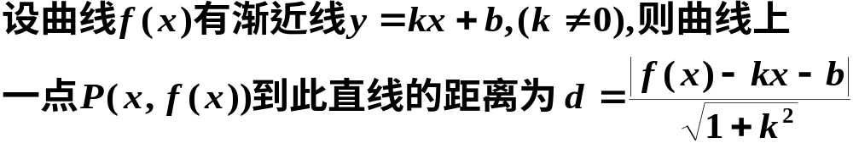
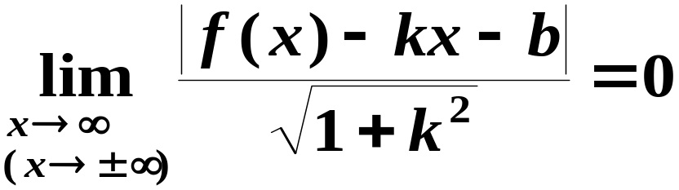

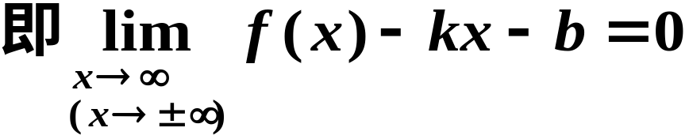
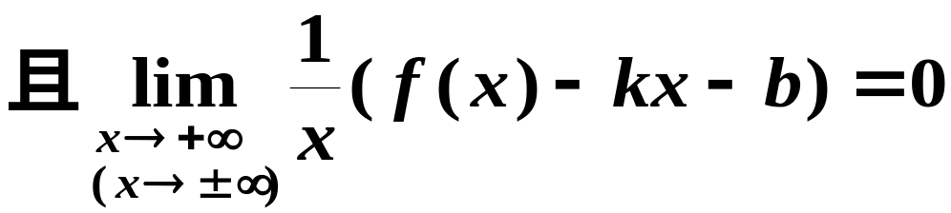
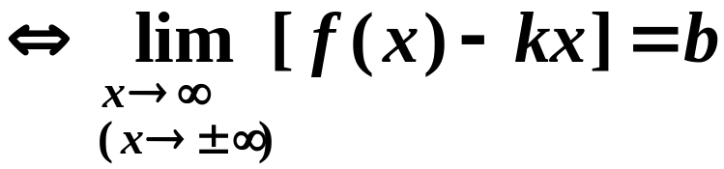
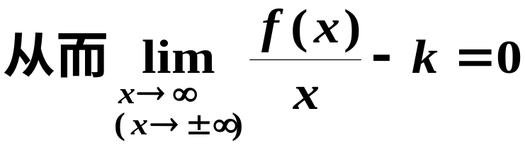
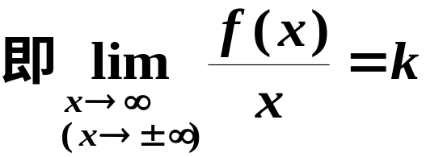
3.斜渐近线

Slide 25
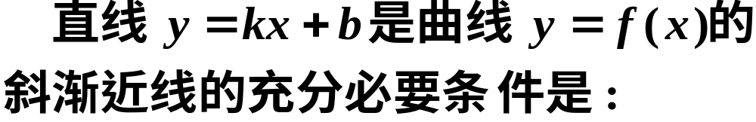





定理2：
斜渐近线求法:若

Slide 26












例5
解

Slide 27



